Slide 1


아비트라지를 위한
거래소 이상거래탐지 모델 개발
[Sprint – 1 프로젝트 발표]
팀명: 알파팀
팀원: 심민성 ,김종완, 김찬란, 윤재연

Slide 2
Sprint 1 Project
목차
프로젝트 개요
1-1) 배경
1-2) 목표
프로젝트 진행
2-1) Flow Chart
2-2) 분석 방법
프로젝트 결과
3-1) 결과물
3-2) 한계점
3-3) 역할 분담

Slide 3
1. 프로젝트 개요

Slide 4
Sprint 1 Project
1-1
프로젝트 배경
아비트라지(Arbitrage)란?
무위험차익거래
Ex) 삼성전자 주식 현물 or 삼성전자 주식 선물의 변동성 괴리가 발생했을 경우
이 간극을 좁히면서 거래함으로써 차익을 얻는 행위
주식 1% 상승 But 선물 0.8% 상승 => 주식 매도, 선물 매수 포지션을 취하여 차익 실현
Notes:
왜 필요한지 설명하는게 중요.

Slide 5
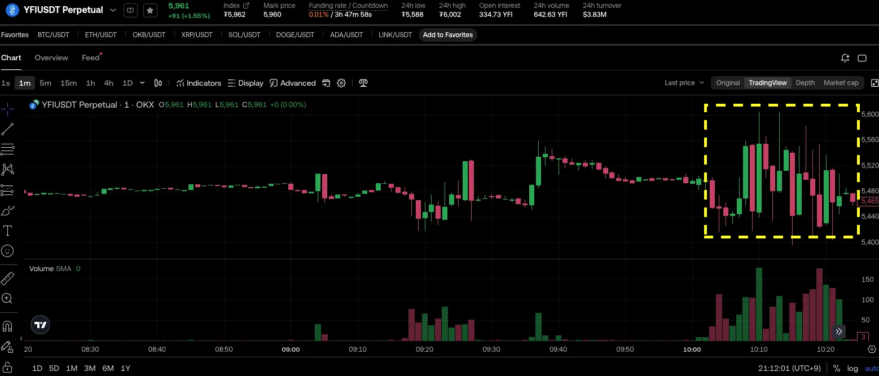
Sprint 1 Project
1-1
프로젝트 배경
아비트라지(Arbitrage) 기회?
- 요즘 아비트라지 트랜드는 Limit Order(지정가 주문) ….
- 한정된 잔고(KRW) 혹은 증거금(Margin)을 어떤 종목에 Making 하는가에 따라 성과 좌우
- 아비트라지 기회? 변동성 급격 확대 또는 거래량 급증 상황에서 자주 발생
- 따라서 이상치가 발생한 종목을 추적하여 아비트라지 거래 성과 극대화할 수 있을 것?
이상 상황
Notes:
과거에 비해 아비트라지 경쟁이 쎄져서 요즘은 아비트라지 전략이 거의 MarketMaking 전략.
=> 이제는 아비트라지가 발생할 곳에 지정가 주문을 미리 넣어놓는게 트랜드이고 이렇게 안하면 사실상 시장 경쟁력이 없음.
=> 거래를 하다보면 Margin 혹은 잔고에 따라서 주문을 넣을 수 있는 크기가 제한됨.

Slide 6
Sprint 1 Project
1-1
프로젝트 배경
+α
- 아비트라지 외에도, - 많은 트레이더들이 유동성이 높은 종목과 변동성이 큰 시점을 빠르게 찾고 싶어함
- 이번 프로젝트는 이러한 니즈를 반영하여 → 트레이더 친화적 솔루션 제공 가능
Notes:
이외에도

Slide 7
Sprint 1 Project
1-2
프로젝트 목표
목표
1차 목표 (이번 프로젝트 범위)
- 거래소 종목의 이상치(거래량 급증, 가격 변동성 확대)를 실시간으로 포착하는 모델 개발
2차 목표
- 모델과 트레이딩 시스템을 연결하는 실시간 파이프라인 구축
3차 목표
- 실거래 수행 및 성과 비교·분석
4차 목표
- 모델 및 파이프라인을 거래소·퀀트 회사에 솔루션 제안 및 판매
Notes:
앞 서 말한 아비트라지 거래를 잘하기 위해서 이런 목표를 세움

Slide 8
2. 프로젝트 진행

Slide 9
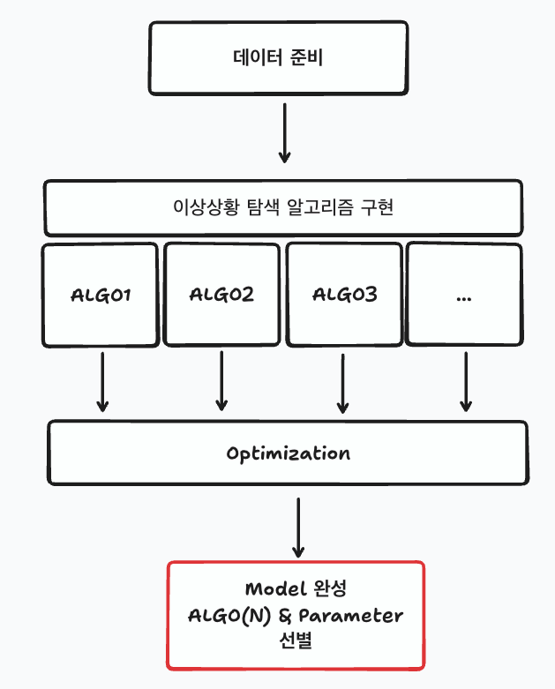
Sprint 1 Project
2-1
Flow Chart (플로우 차트)
1단계: 데이터 준비
2단계: 알고리즘 구현
3단계: 알고리즘 최적화 & 모델 확립

Slide 10
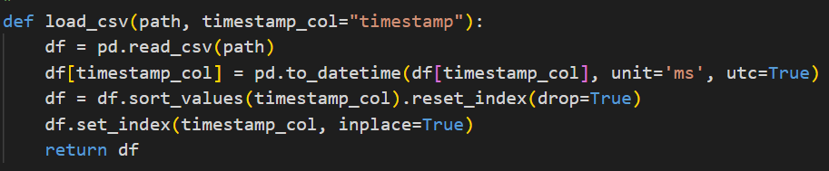
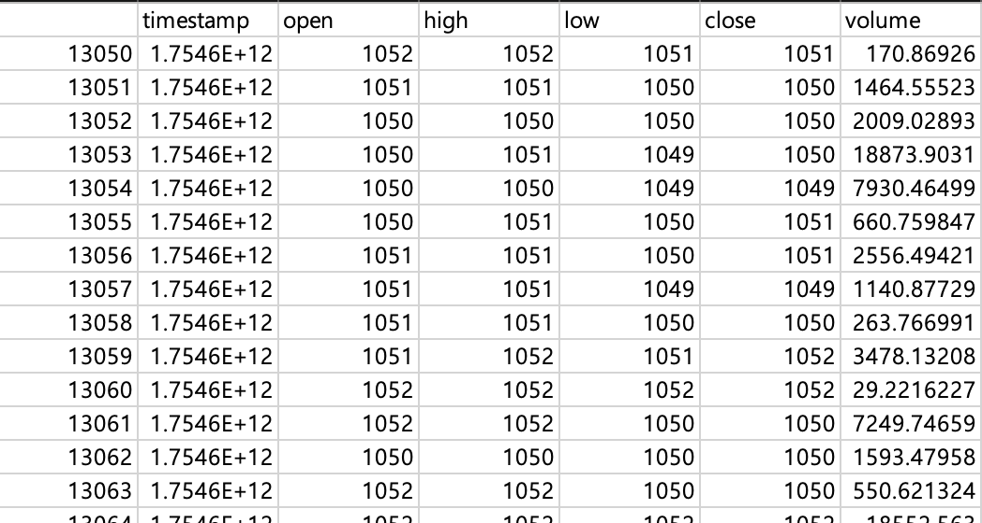
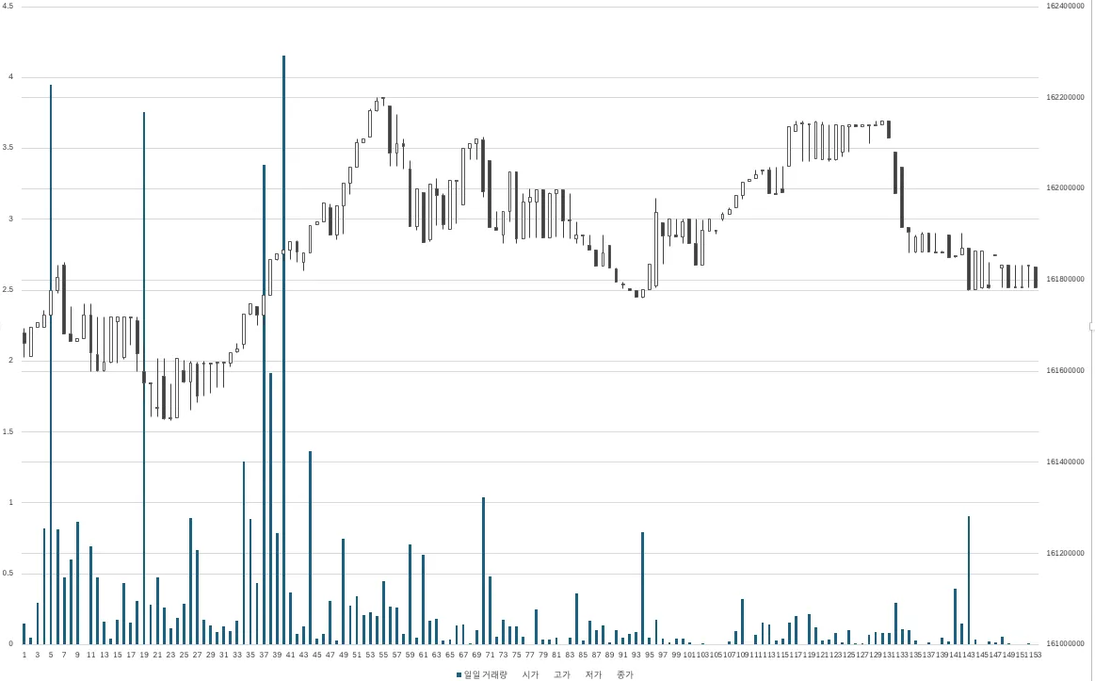
Sprint 1 Project
2-2
분석 방법
1단계: 데이터 준비
BITHUMB 거래소의 1분 봉 데이터
1분 봉 데이터 예시
10

Slide 11
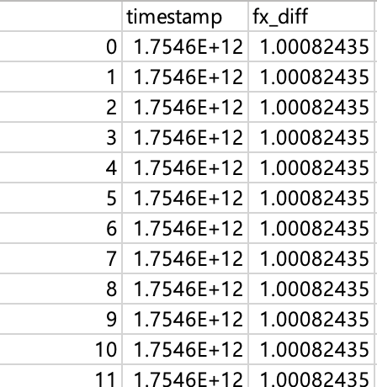
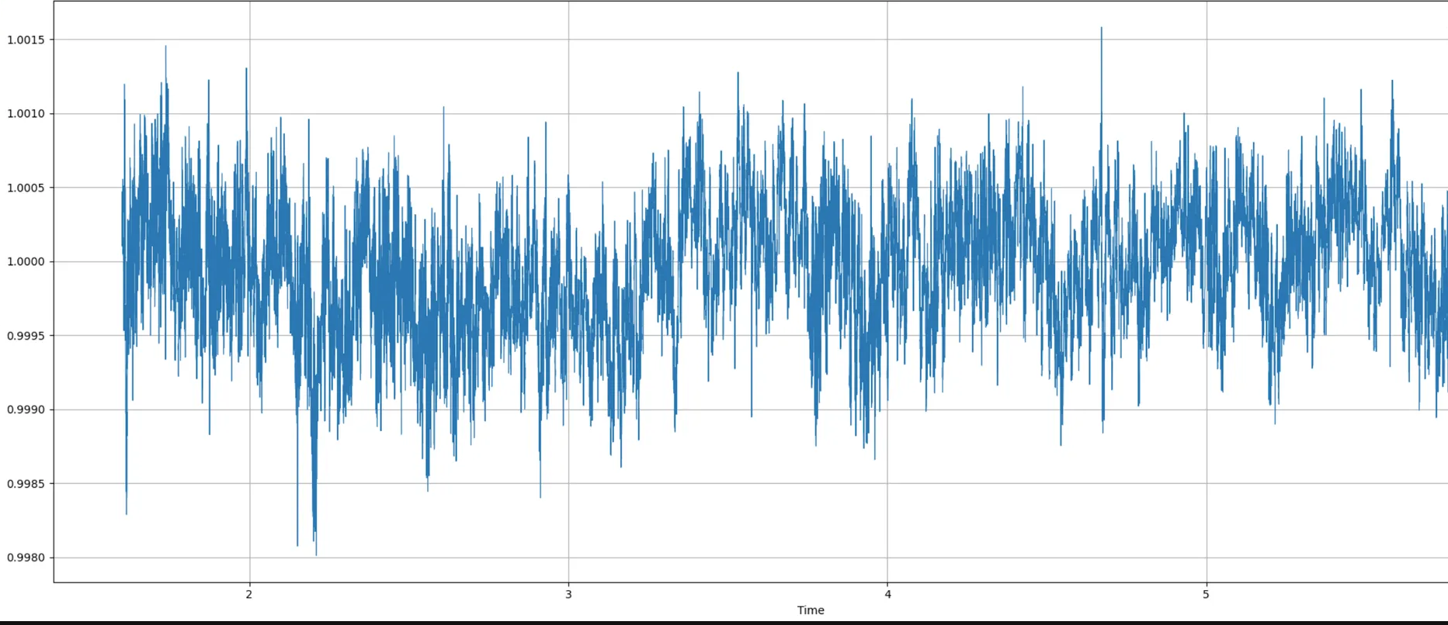
Sprint 1 Project
2-2
분석 방법
1단계: 데이터 준비
코인 스프레드 교환비 차트 데이터 (ORDERBOOK)
(국내 거래소 알트코인 / 해외 거래소 알트코인) / (국내 거래소 BTC / 해외 거래소 BTC) = 알트코인 환율 / 비트코인 환율
EX) (ETHKRW / ETHUSD) / (BTCKRW / BTCUSD) = 이더리움 환율 / 비트코인 환율
의의: 교환비는 평상시 1을 형성함. -> But 1을 벗어나는 경우(괴리 발생) 아비트라지 기회 발생 => 환차익 실현 기회
코인 스프레드 교환비 데이터 예시
※ 알트코인 : 비트코인을 제외한 대안 코인
11
Notes:
코인스프레드 교환비 차트 데이터
쉽게말해, 코인 시장은 해외 거래소와 국내거래소로 나뉘어짐.
해외 거래소와 국내 거래소의 가격을 조합하면 특정 코인에 대한 환율이 만들어짐.
일반적으로 코인 시장에서의 대표 환율은 가장 거래량이 높은 BTC 환율임.
그 환율을 중심으로 각 코인들의 환율이 형성됨.
그래서
알트코인 환율 / 비트코인 환율이 코인 아비트라지의 핵심 지표가 될 수 있음.
여기서 코인의 환율은 거의 비슷하므로 평상시에는 1이 됨. 1을 벗어나는 경우에는 아비트라지 기회가 발생하고 이때 환차익 기회가 주어짐.
우리는 이 데이터 또한 모아서 분석에 이용했음.
우리끼리는 1차트 혹은 원차트로 통일함.

Slide 12
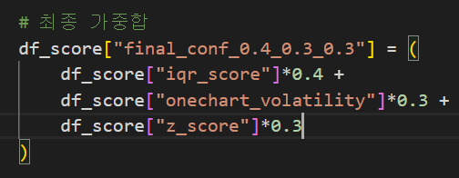
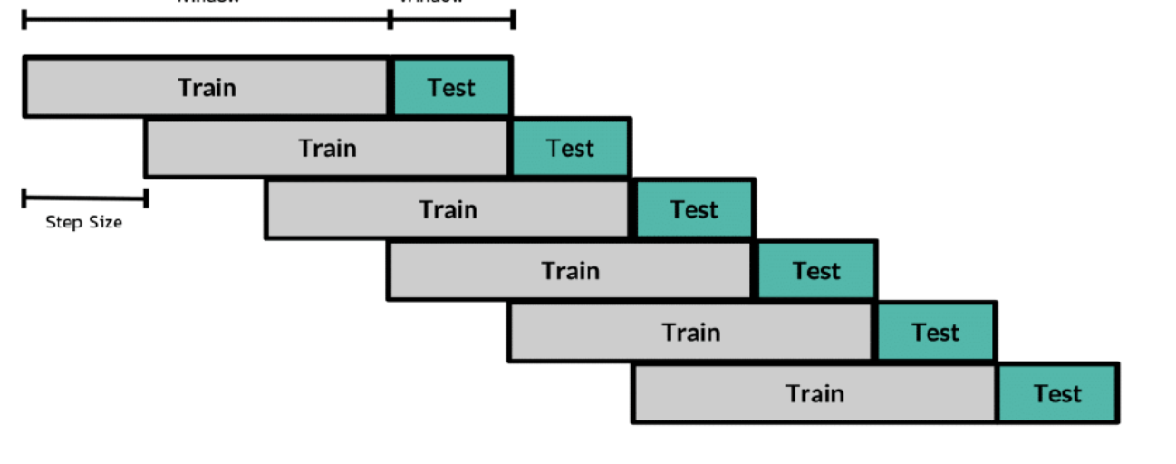
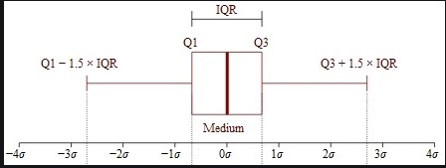
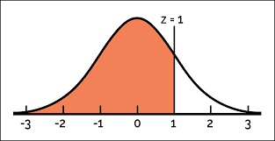
Sprint 1 Project
2-2
분석 방법
2단계: 이상치 탐색 알고리즘 구현
시계열 특성을 고려하여 Rolling Window 방식 채택
IQR, Z-score 등 Rule-Base 기반 이상치 탐지 방법론 사용
1분봉을 기반으로, 가격과 거래량의 가중치를 조절하여 IQR, Z-score 등을 활용한 이상치 라벨링 적용
Rolling window
IQR
Z-Score
Notes:
시간 관계상 여기까지 함. 그리고 이 정도만 해도 충분한 결과물이 나왔음.

Slide 13
Sprint 1 Project
2-2
분석 방법
2단계: 이상치 탐색 알고리즘 구현
모델 & 이상치 평가에 대한 기준이 불명확
지도학습의 경우 명확한 Target이 있기에 평균제곱오차, 결정계수 등으로 분류 모델링 평가가 가능
하지만, 실시간 데이터의 Target은 존재하지 않고 추세가 불규칙적이기 때문에 평가가 어렵다는 한계가 있음
13
Notes:
데이터 준비 -> 이상치 탐색 알고리즘 구현

Slide 14
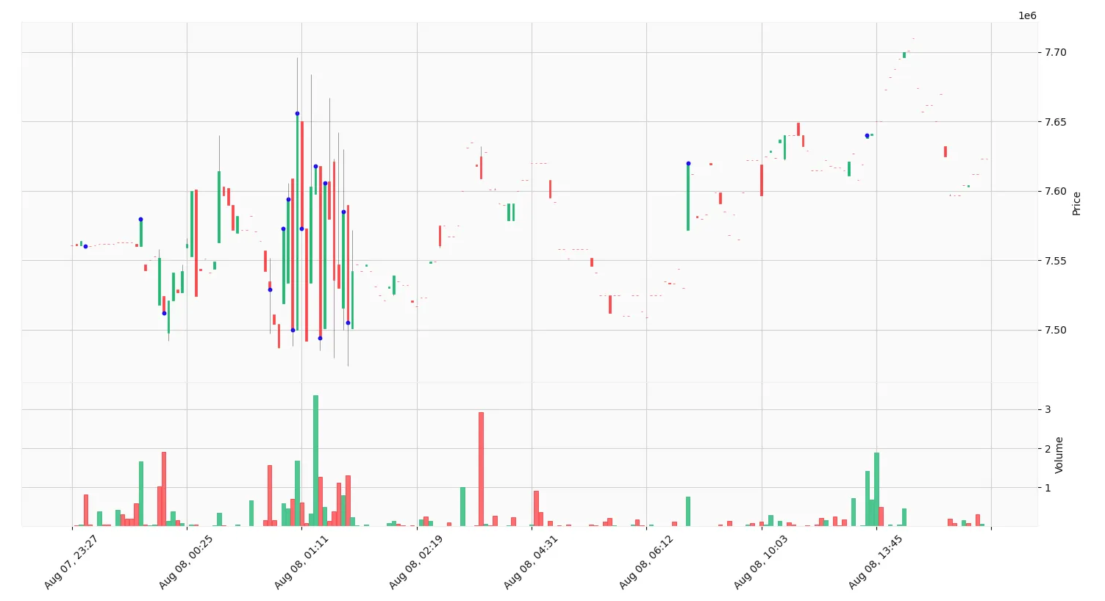
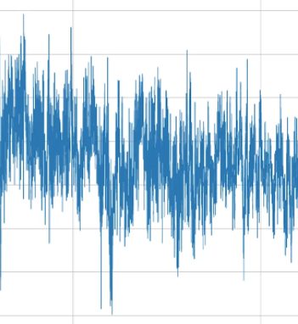
Sprint 1 Project
2-2
분석 방법
2단계: 이상치 탐색 알고리즘 구현
초기 기획이 [Arbitrage를 위함] 이었으므로
이상치 선정 구간 이후 Arbitrage 기회가 많이 나타날수록 더 높은 Score 할당.
이상치 직후 1분 동안의 [코인 스프레드 교환비 차트] 표준편차 분석을 통해 스코어링
이상 상황
이상 상황
직후 1분 동안의
코인 스프레드 교환비 차트
표준편차 분석
1분
14
Notes:
그래서 기획적인 측면으로 커버함.
이상치 선정 구간 이후 Arbitrage 기회가 많이 나타날수록 더 높은 Score 할당
즉, 이후 1분 동안 코인 스프레드 교환비 차트 표준편차 분석을 통해 스코어링을 했음. 색다른 접근법 사용

Slide 15
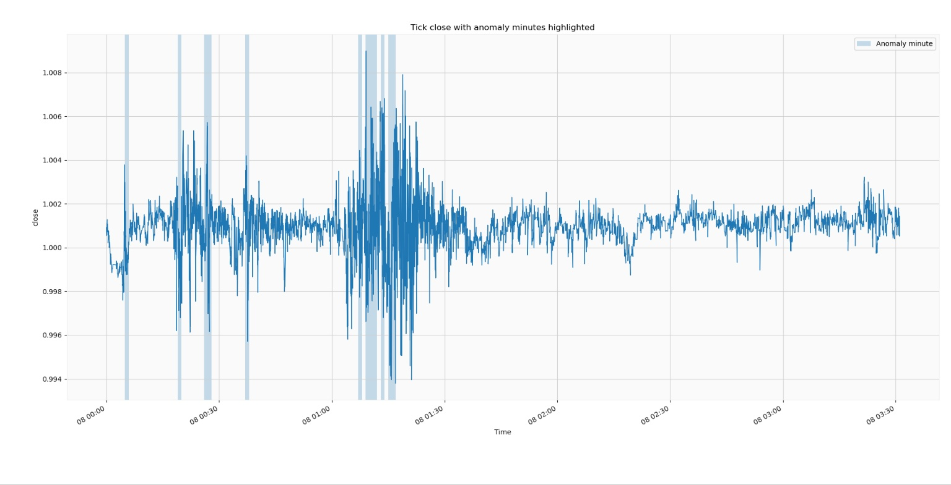
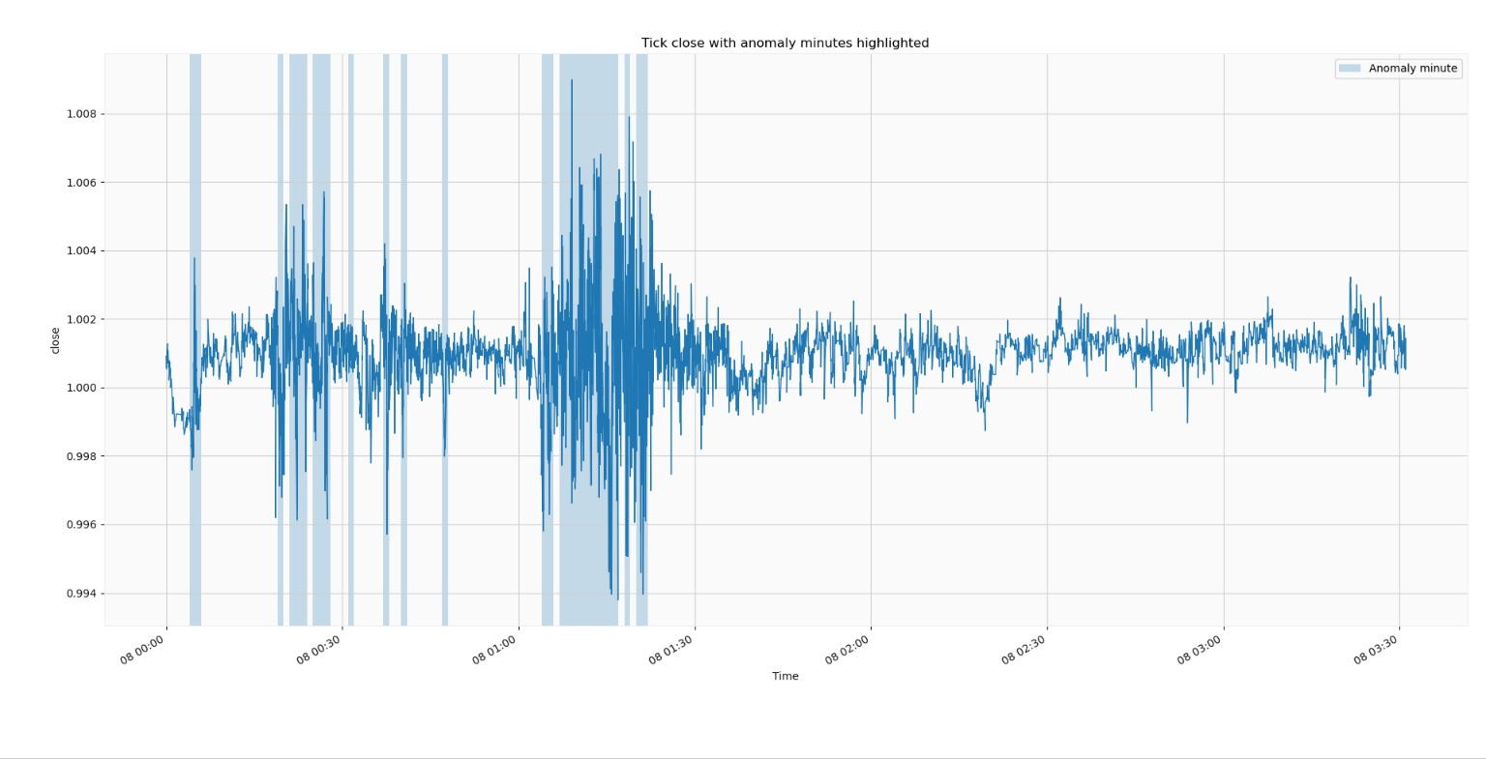
Sprint 1 Project
2-2
분석 방법
2단계: 이상치 탐색 알고리즘 구현
But.. 계산된 이상치 Score를 절대수치로 표현하는 경우 비교값이 없다는 것이 한계
1분봉 차트의 파라미터를 조정, 코인 스프레드 교환비 차트와의 최적 상관계수를 계산해내는 것으로 보완
※ 파라미터 : Lookback, Price, 1-Price(Volume), Threshold(0.7고정)
Corr: 0.89
Corr: 0.95 (최적값)
Notes:
Lookback은 앞에 있는 데이터르 얼마나 보는지?
학습할 때 어느정도의 비율로 가격과 거래량을 적용할 것인지를 파라미터로 넣음.
실제로 corr이 클 때와 작을 때를 1차트에 표시해봤더니 실제로 아비트라지 기회를 잘 포착했음을 알 수 있음.

Slide 16
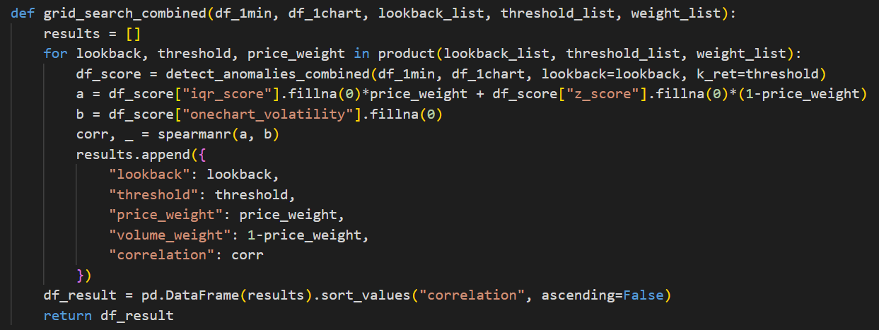
Sprint 1 Project
2-3
분석 방법
3단계: 알고리즘 최적화 및 모델 확립
Grid Search 를 통해 Global Optimum Parameter을 발견

Slide 17
3. 프로젝트 결과

Slide 18
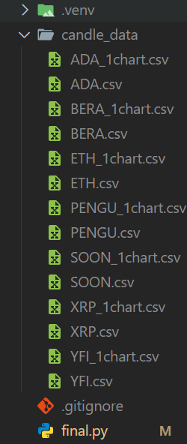
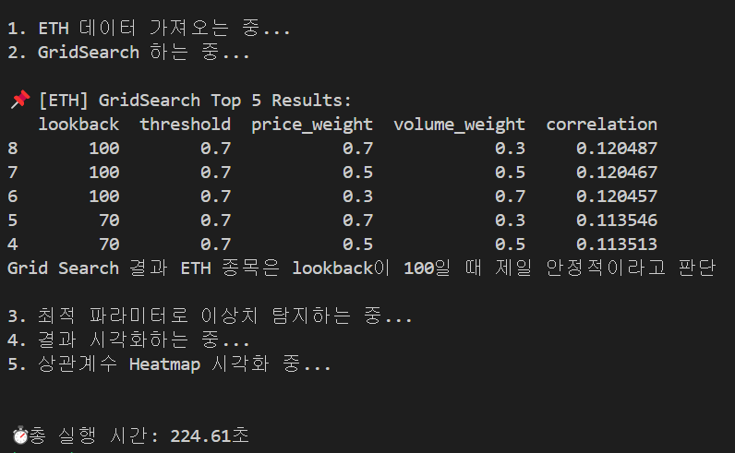
Sprint 1 Project
3-1
결과물
프로젝트 구조
코드 실행 결과
Notes:
코드 적인 부분에서 다음과 같은 프로젝트 구조와 코드 실행 결과를 볼 수 있음.
데이터와 관련해서는 스프레드 교환비 데이터가 오더북 기반 데이터라 너무 커서 별도로 다운로드 받아서 사용하였음.

Slide 19
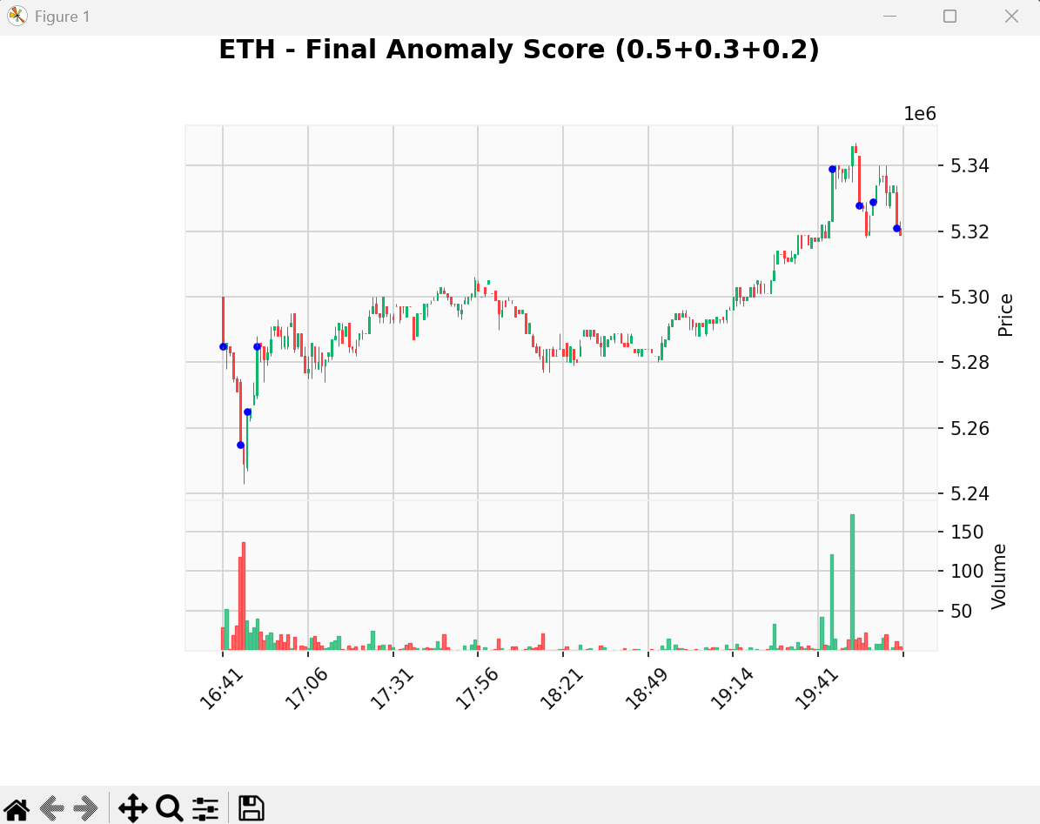
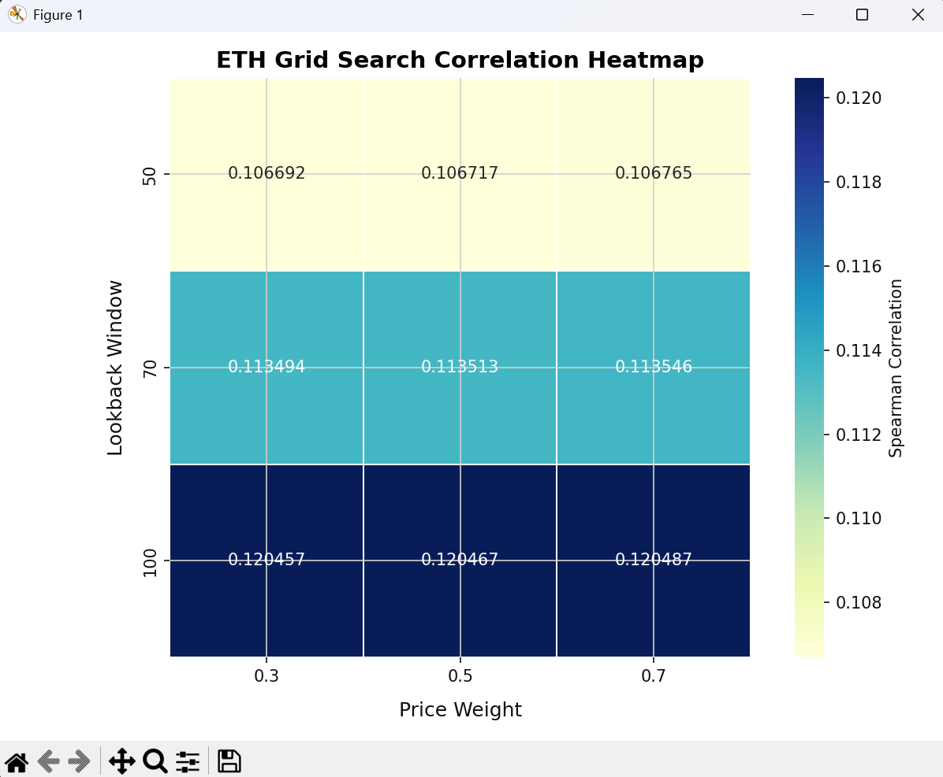
Sprint 1 Project
3-1
결과물
Notes:
이건 결과물 차트임. 왼쪽은 이상치를 1분 봉 차트에 마킹한 그래프 오른쪽은 그리드 서치 내용을 히트맵으로 표현한 것

Slide 20
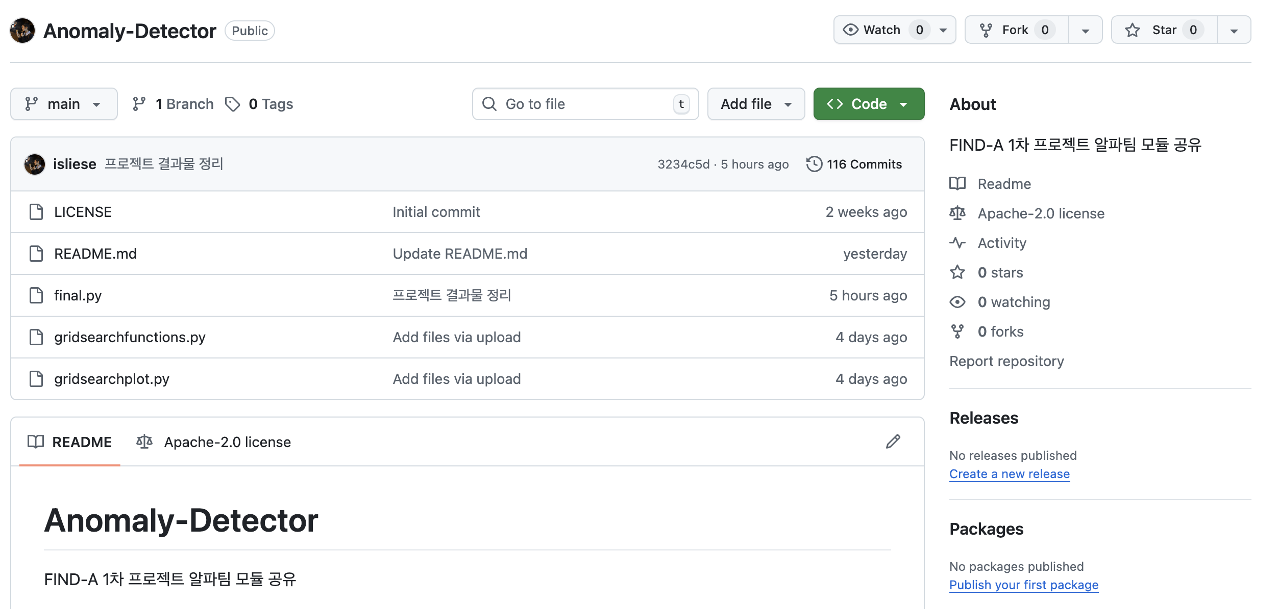
Sprint 1 Project
3-1
결과물
구글 드라이브 링크(데이터) : https://drive.google.com/file/d/1M5udfK41xn_7qzBfaGt41NkiSxm3r-UQ/view?usp=sharing
Github 링크(코드) : https://github.com/isliese/Anomaly-Detector
Notes:
했던 내용을 깃헙과 구글드라이브로 정리했음.

Slide 21
Sprint 1 Project
3-2
한계점
본 연구는 거래량이 많고, 변동성이 큰 상황에 대해 ”아비트라지 기회가 많다” 라는 가정에서 출발.
그러므로 해당 명제가 참이 아닌 경우 연구의 의미가 제한될 수 있음.
하지만 일반적으로 ”거래량 급증”, “변동성이 큰 상황” 외 가장 유력한 지표는 존재하지 않음.
본 연구는 실시간 금융 데이터 수집을 위한 라이브러리를 활용하지 않고, 사전에 저장된 CSV 데이터를 기반으로 분석을 수행하였으므로, 아비트라지를 위한 즉각적인 매매 적용에는 한계가 있음.
복합 이상치 점수 0.7 이상을 이상치로 판단하였으나, 해당 기준값(threshold)은 연구자가 임의로 설정한 것으로 객관적 타당성이 부족함.

Slide 22
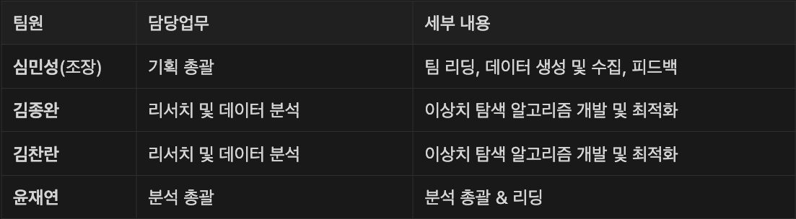
Sprint 1 Project
3-3
역할 분담
Notes:
팀원들 띄우기

Slide 23
Q & A

